Slide 1
第十三章 体育疗法
体育教学部
尹彦

Slide 2
第一节 体育疗法概述

Slide 3
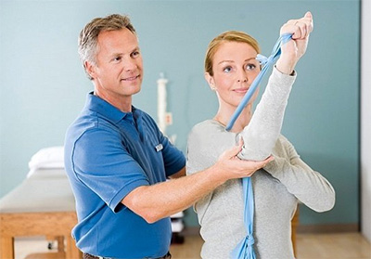
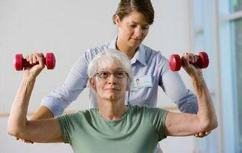
体育疗法的概念
概念：
体育疗法是根据伤病的特点，采取体育手段或机体功能练习的方法，以达到伤病预防、治疗和康复目的的一门应用科学。
属于预防医学，又称医疗体育。

Slide 4
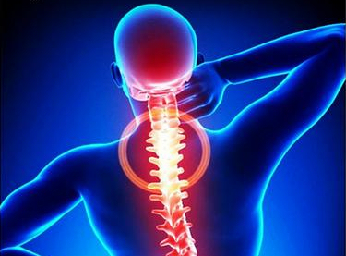
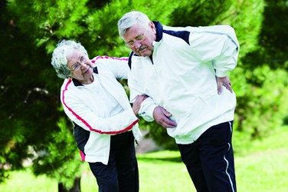
体育疗法的对象
躯体或身心功能上有缺陷的人
慢性疾病患者
老年患者
残疾者
疾病恢复期患者

Slide 5
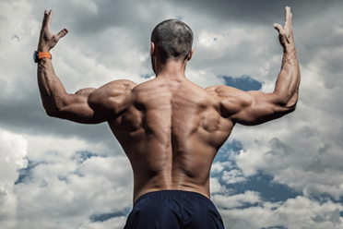
体育疗法的方法
基本方法：参加医疗体育活动
增强体质，改善身心功能，促进健康恢复
为手术准备创造条件
减轻或避免手术后的并发症

Slide 6
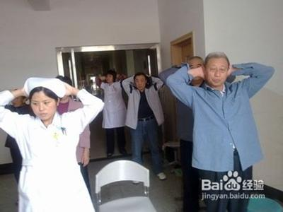
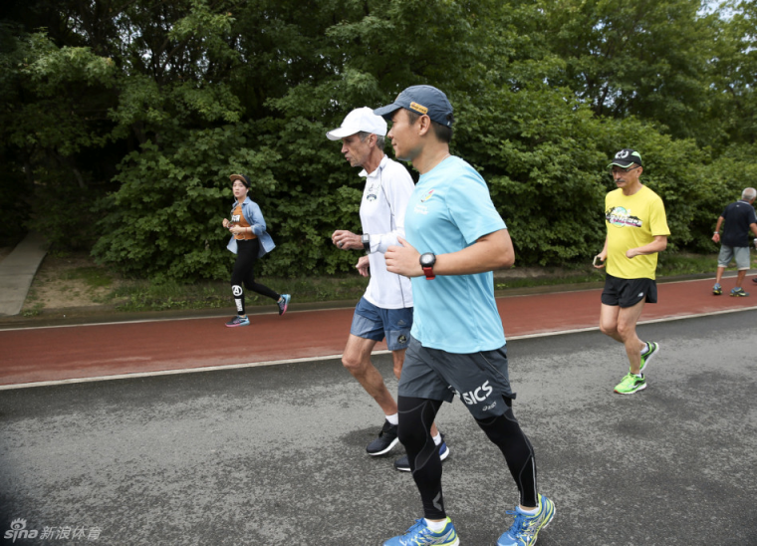
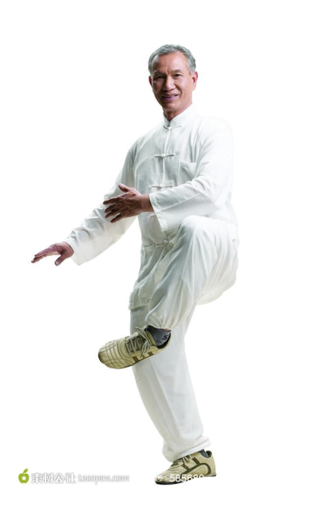
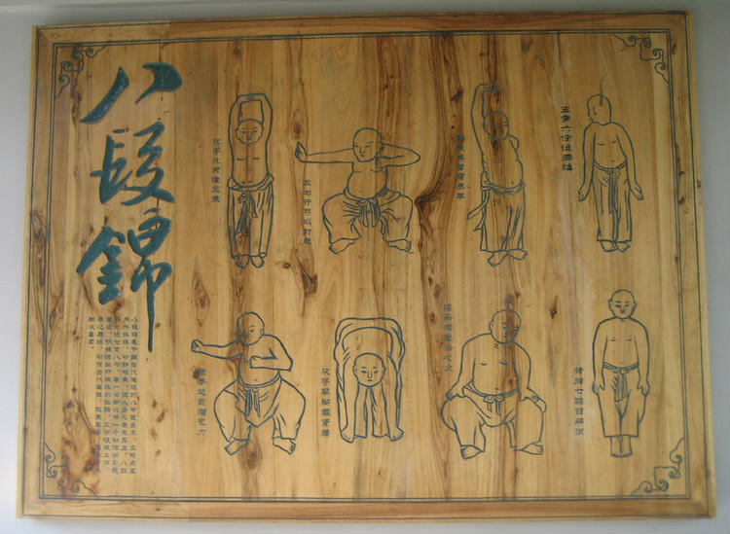
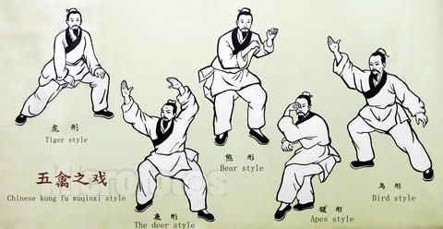
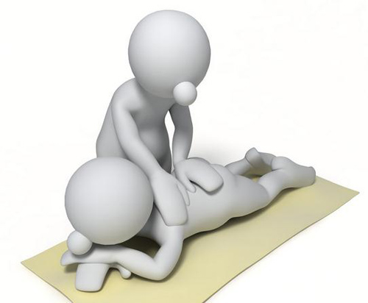
体育疗法的手段
主要手段：
医疗体操
医疗步行
健身跑
气功、太极拳
八段锦、五禽戏
按摩、器械治疗

Slide 7

体育疗法的作用
改善机体血液循环和新陈代谢状态
调整人体的神经系统功能
改善呼吸及血液循环状况
通过增加血流量促进人体新陈代谢
有利于健康的恢复

Slide 8
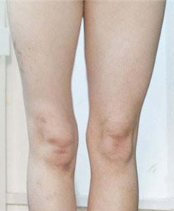
体育疗法的作用
维持和恢复机体的正常形态和功能
伤病后肌肉、关节出现退行性变化
肌肉萎缩、骨质增生、关节粘连
肌肉痉挛、抽搐，关节活动受限
体育疗法加强机体的功能锻炼
维持组织和器官的正常形态
缓解肌肉痉挛、松解肌肉关节粘连
增加关节活动幅度

Slide 9
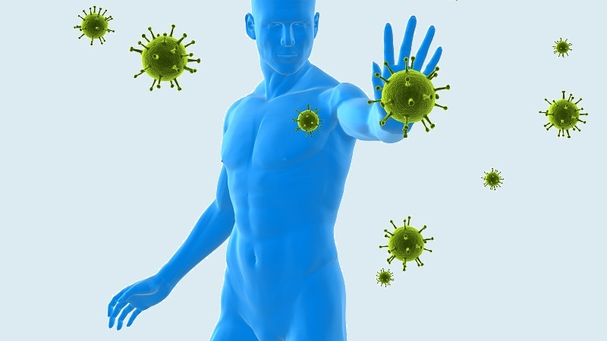
体育疗法的作用
发展和加强机体的代偿功能
增强内脏器官功能，改善机体病理生理过程
增强体质，提高机体免疫系统功能
提高身体抵抗外部侵袭的能力
防治疾病

Slide 10
体育疗法的特点
主动疗法
有利于调动患者治病和康复的积极性
患者主动参与体育疗法
增强患者战胜疾病的信心
全身疗法
作用于全身
改善神经系统功能和血液循环
增强体质，提高机体抵抗能力
自然疗法
不受限制，简单易学，便于推广

Slide 11
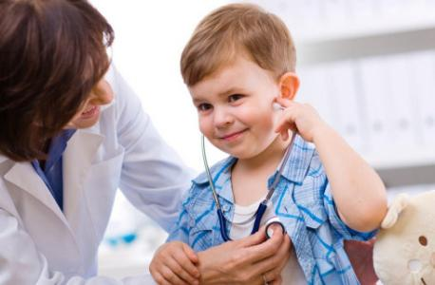
体育疗法的原则
适应性和针对性
必须先进行体格检查了解患者身体机能状况
根据患者自身体质和病情采取最适宜的内容和方法进行针对性锻炼

Slide 12
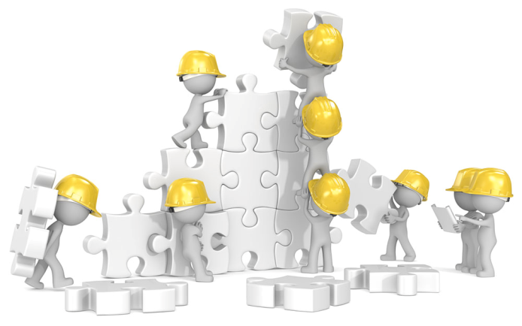
体育疗法的原则
循序渐进、持之以恒
运动量由小到大
动作由易到难
逐步提高要求
坚持锻炼

Slide 13

体育疗法的原则
与临床相结合
加强医务监督，定期检查
合理的生活习惯
定时起居锻炼
乐观、积极向上的生活态度
极大地调动人体内在潜力
激发机体各器官的自我调节能力

Slide 14
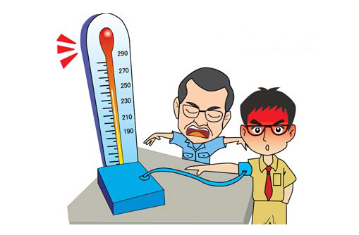
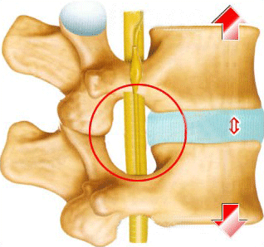
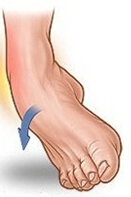
体育疗法的适应症
呼吸、消化、循环、生殖系统的慢性病
慢性支气管炎、哮喘
胃溃疡
高血压、冠心病
骨关节损伤和肌肉损伤的功能恢复
骨折后康复期
腰椎间盘突出症
颈椎病、肩周炎等

Slide 15
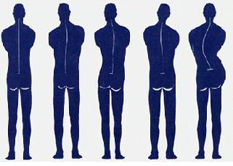
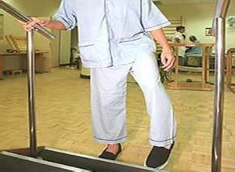
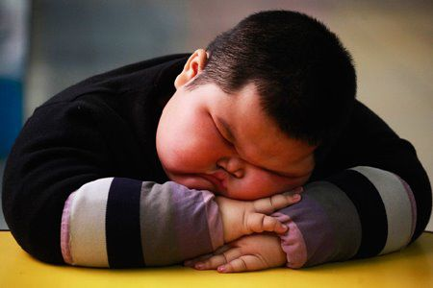
体育疗法的适应症
姿势异常的矫正
脊柱畸形
瘫痪肢体恢复运动功能
内分泌及代谢障碍疾病
糖尿病、肥胖症等

Slide 16
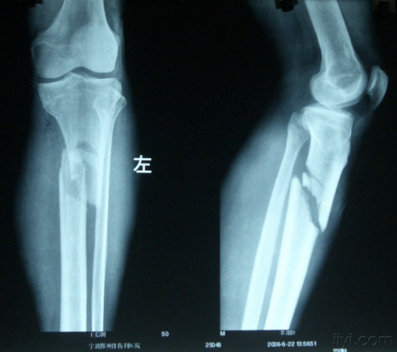
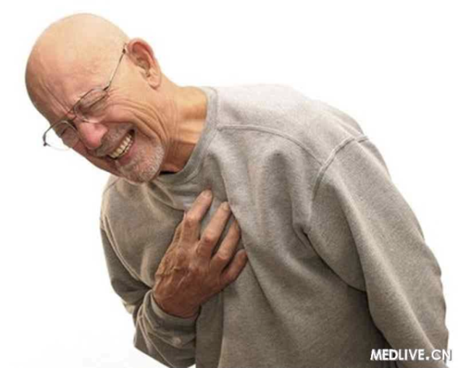
体育疗法的禁忌症
一切急性病发作期
高热状态、严重炎症
有发生出血危险的疾病（骨折）
恶性高血压患者
有发生脑卒中危险的患者
心脏病、主动脉瘤患者

Slide 17
第二节 常见病体育疗法

Slide 18
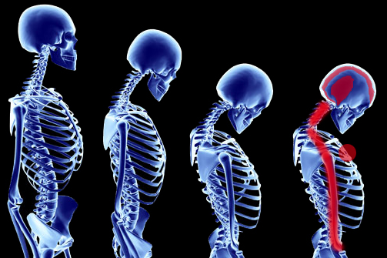
颈椎病的体育疗法
颈椎病
因颈椎退行性改变压迫神经根而引起颈、背、肩臂部功能障碍和疼痛，伴有手部发麻的一种病症。

Slide 19
颈椎病的体育疗法
颈椎病的症状
颈、背、肩臂部疼痛，似落枕状
发展到一侧手臂沿神经分布区的痛、麻
手指发麻
头昏、头晕、胸背部疼痛
治疗方法
严重者进行手术治疗
80%患者无需手术治疗
60%患者可通过体育疗法预防和缓解

Slide 20
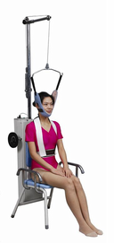
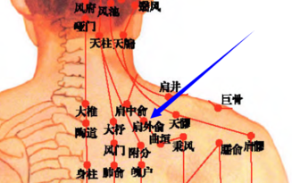
颈椎病的体育疗法
颈椎病的非手术治疗
临床部分
牵引、理疗、局部封闭
非临床部分
自我按摩
百会、天柱、风池、大椎
肩井、天突、肩俞、列缺
体育疗法

Slide 21

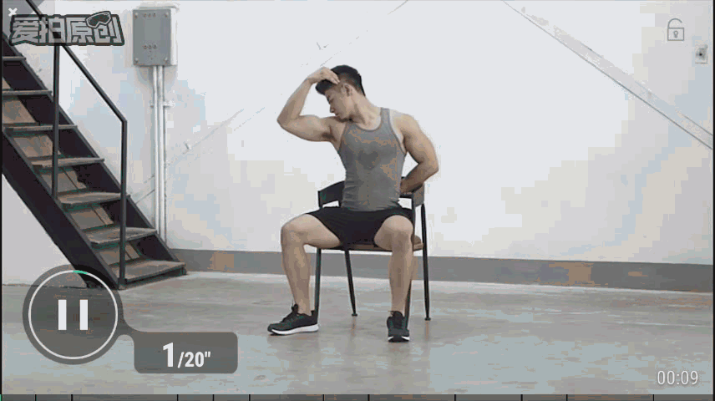
颈椎病的体育疗法
颈椎病防治操（颈部放松）
1.颈部左侧拉伸（20秒，休息0秒）
坐直身体，颈椎向侧面弯曲，不要向前弯
低头时目光看向右下方地面
仰头时目光看向左上方

Slide 22
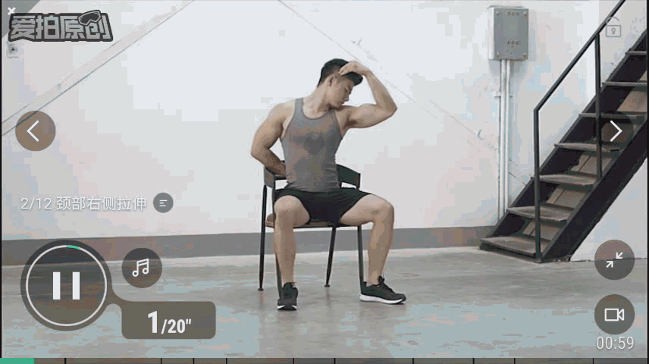
颈椎病的体育疗法
颈椎病防治操（颈部放松）
2.颈部右侧拉伸（20秒，休息0秒）
坐直身体，颈椎向侧面弯曲，不要向前弯
低头时目光看向左下方地面
仰头时目光看向右上方

Slide 23
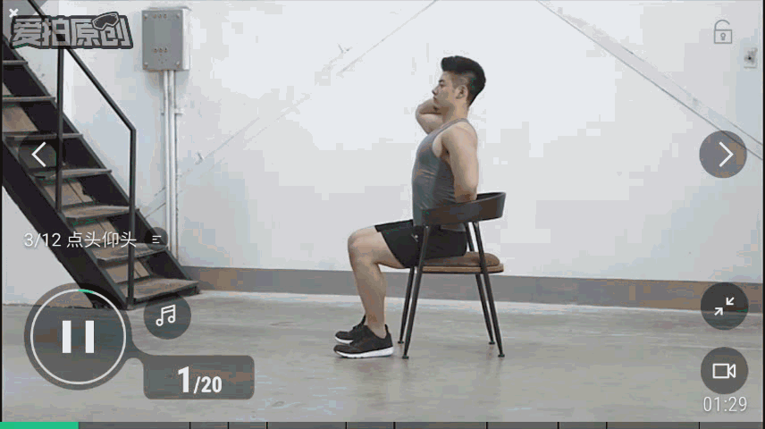
颈椎病的体育疗法
颈椎病防治操（颈部放松）
3.点头仰头（20次，休息0秒）
手放于颈椎背后，保证动作全程颈部固定
点头时下颚贴紧脖子
仰头时用力将下颚向上扬

Slide 24
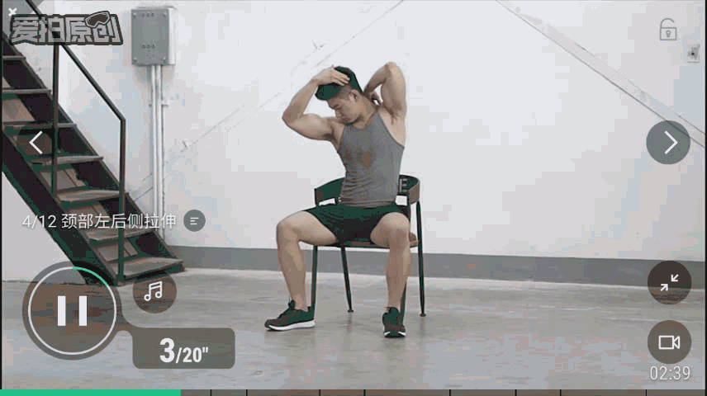
颈椎病的体育疗法
颈椎病防治操（颈部放松）
4.颈部左后侧拉伸（20秒，休息0秒）
坐直身体，左手手肘朝向正上方
向右前方45°低头

Slide 25
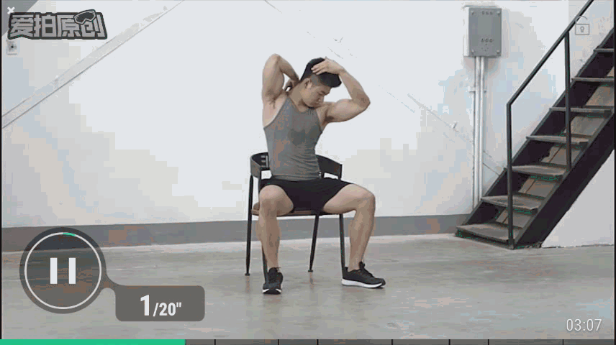
颈椎病的体育疗法
颈椎病防治操（颈部放松）
5.颈部右后侧拉伸（20秒，休息0秒）
坐直身体，右手手肘朝向正上方
向左前方45°低头

Slide 26
颈椎病的体育疗法
颈椎病防治操（颈部放松）
6.点头仰头（20次）
手放于颈椎背后，保证动作全程颈部固定
点头时下颚贴紧脖子
仰头时用力将下颚向上扬

Slide 27
颈椎病的体育疗法
所有动作为一组，每次做3-5组
每天早晚各做一次
注意事项
锻炼时如果伴有疼痛，应减少锻炼的次数或停止锻炼
运动幅度应逐步加大，不可操之过急

Slide 28
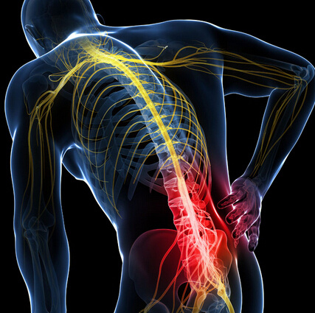
腰肌劳损的体育疗法
腰肌劳损
是由于腰骶部的慢性损伤或急性损伤迁延而引起的，是腰部肌群及其附着点筋膜的慢性损伤性炎症。
产生原因
长期弯腰工作或运动
急性腰肌损伤治疗不及时
腰部长时间遭受风寒

Slide 29
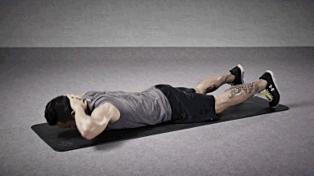
腰肌劳损的体育疗法
体育疗法的作用
改善腰骶部的活动功能
加强肌肉力量
保护脊柱和腰部组织
体育疗法的方法
医疗体操

Slide 30
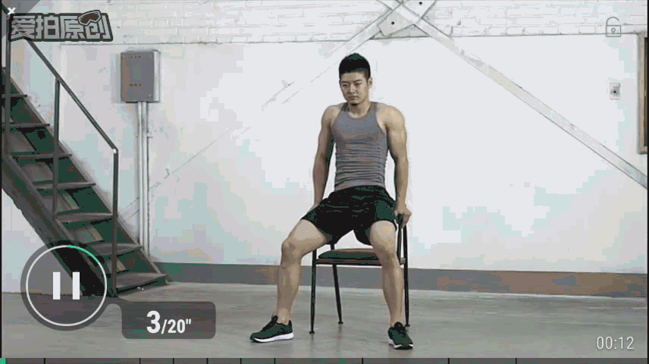
腰肌劳损的体育疗法
腰肌劳损防治操（腰背肌肉力量训练）
1.腰椎放松（20秒，休息0秒）
双手撑起身体，放松双腿、腰腹
转动腰胯，在舒适的范围内活动腰椎
全程保持均匀呼吸

Slide 31
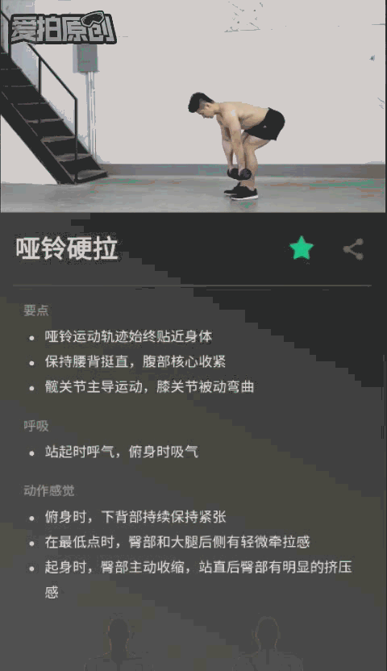
腰肌劳损的体育疗法
腰肌劳损防治操（腰背肌肉力量训练）
2.哑铃硬拉（16次，休息20秒）
哑铃运动轨迹始终贴近身体
保持腰背挺直，腹部核心收紧
站起时呼气，俯身时吸气

Slide 32
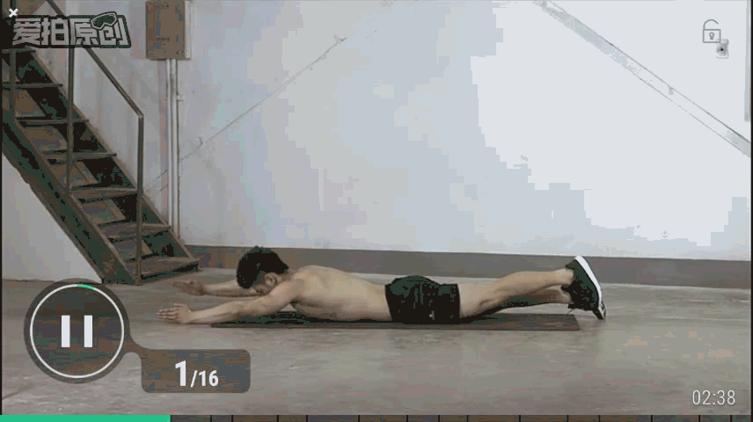
腰肌劳损的体育疗法
腰肌劳损防治操（腰背肌肉力量训练）
3.十字挺身（16次，休息20秒）
同时抬起左臂和右腿（或右臂和左腿）
贴于地面的手臂、腿保持放松
挺身时吸气，还原时呼气

Slide 33
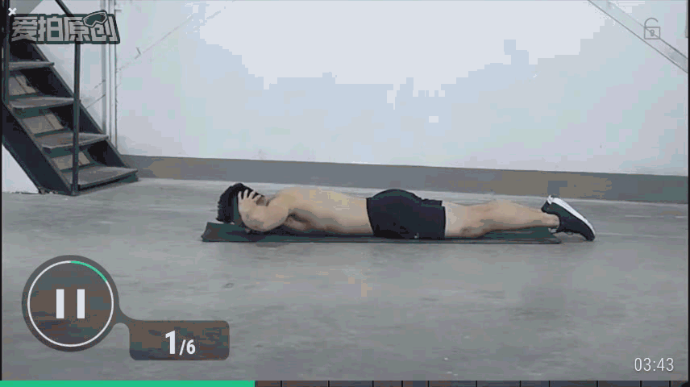
腰肌劳损的体育疗法
腰肌劳损防治操（腰背肌肉力量训练）
4.俯卧挺身转体（6次，休息0秒）
双手抱在脑后，手肘向外打开
用背部的力量左右转动双肩
挺身时吸气，转身时呼气

Slide 34
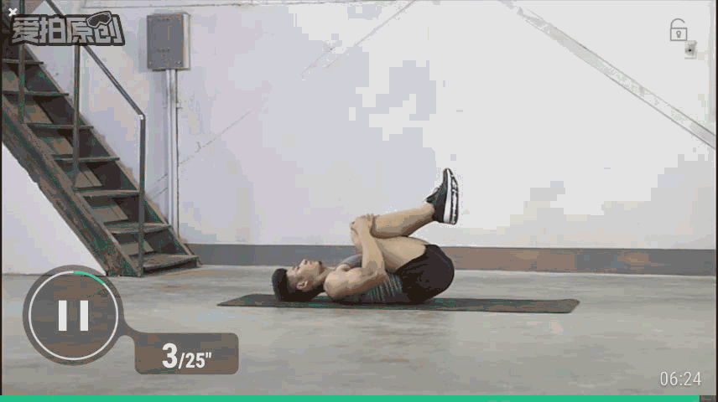
腰肌劳损的体育疗法
腰肌劳损防治操（腰背肌肉力量训练）
5.腰部动态拉伸（25秒，休息0秒）
双手抱紧膝盖
放松下背部，将膝盖向腹部拉起，到最大幅度后还原
拉起时呼气，还原时吸气

Slide 35
腰肌劳损的体育疗法
所有动作为一组，每次做2-3组
每天做一次
注意事项
体育疗法只能起辅助治疗的作用
一定要同时进行积极的临床治疗
理疗
局部封闭治疗
睡硬板床，并注意纠正不良姿势

Slide 36

课后作业
坚持每天练习两次颈椎病防治操。
坚持每天练习一次腰肌劳损防治操。

